Slide 1

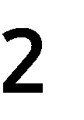
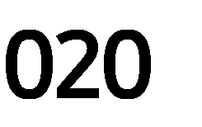

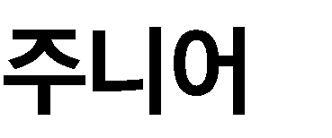






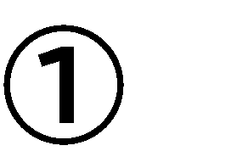
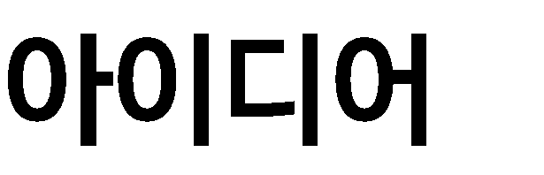
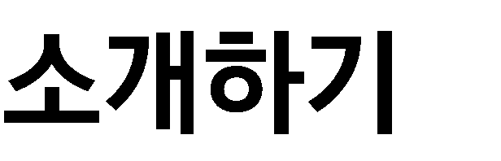





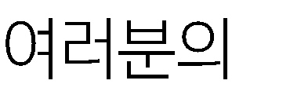
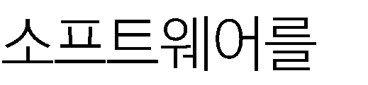
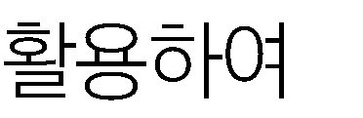
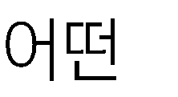
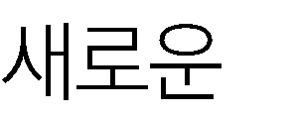
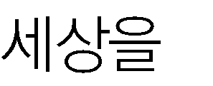
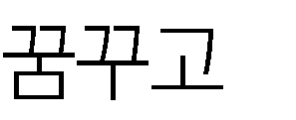
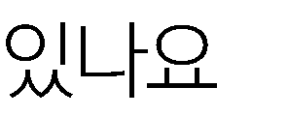

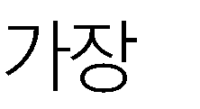
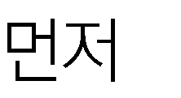
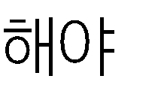
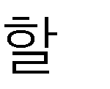
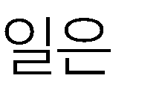
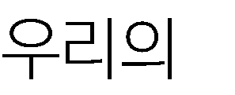
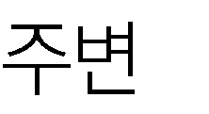
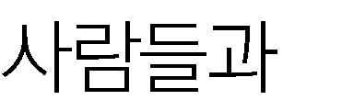
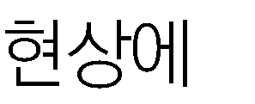
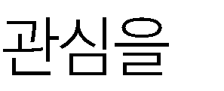
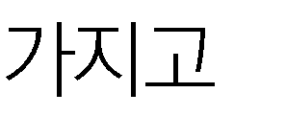
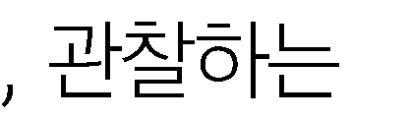
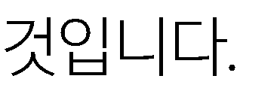
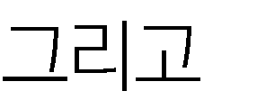
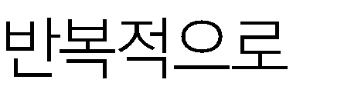
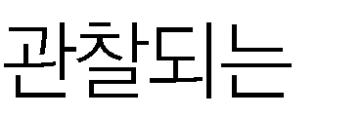
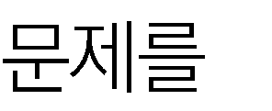
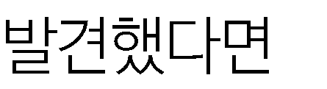
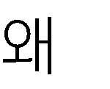
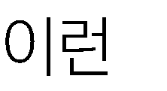
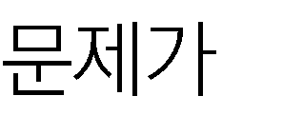
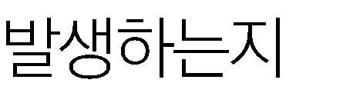
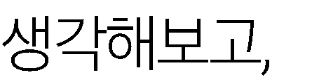
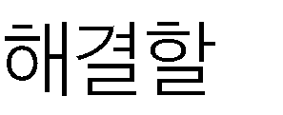

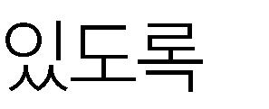
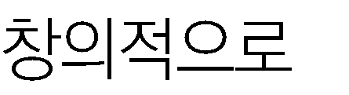
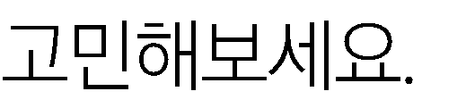
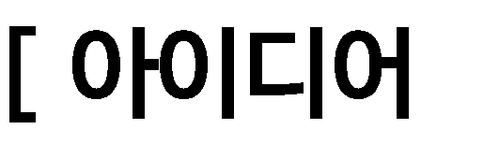




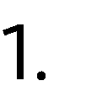

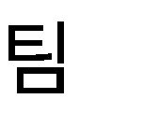
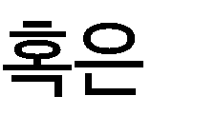
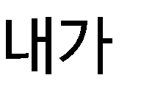
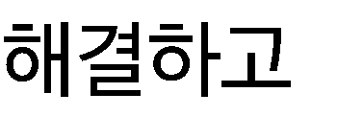

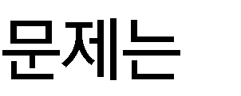

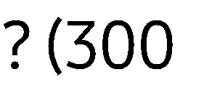
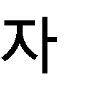












코로나로 인한 원격수업에서나 일반 수업 에서나 학교에 과제를 제출할때 꼭 소수의 인원들이 과제를 다 못했거나, 과제를 못 들고 오거나, 제대로 못했다는 이유로 과제를 처음에 제출을 못했다. 한번에 다 제출을 못하고 여러 차례 나눠서 과제를 제출하니 원래 계획 되어있던 과제 제출시간을 넘어서 제출을 했다. 그래서 다른 수업을 못하는 경우도 꽤 많이 있었고, 선생님의 말씀을 안듣고 과제를 안 내서 선생님께서 여러 차례 과제를 받고 채점해야하시거나 밀린 채점할것들을 한번에 해야 하셔서 힘들어하시는 것을 해결하고 싶다.
학교에서 과제 검사를 할 때 내가 과제를 다 제출하고 책을 보고 있었다. 그런데 한참 뒤에 내가 집에서 가져온 책을 다 봐서 학급문고나 다른 사람의 책을 빌려서 보거나 다른 활동을 하고 ‘이제 끝났겠지’ 라는 생각을 하며 제출을 하고 있는 쪽을 봤는데 아직도 과제 제출을 다 못 끝냈거나 과제 제출이 너무 오래 걸려서 계획된 시간내에 못 끝내고 다음 수업 시간에도 이어서 과제를 계속 제출하는 일이 일어났다. 그래서 과제 제출을 반복하고, 시간도 너무 오래 걸려서 수업도 못하고 또 못 가져오거나 다 못하던가 못 들고 온 과제들이 있어서 선생님이 매번 번거롭게 몇명이 냈는지 확인 하고 채점 하는것을 반복 하셨다. 모든것을 여러번 나눠서 하다보니 시간이 오래 걸려서 원래의 수업 일정을 맞추지 못해 수업을 제 시간 내에 못 하는 일이 반복되어서 이 문제를 발견했다.

Slide 2
































































선생님은 교실 한쪽에 바구니와 스마트 기기를 두면 학생들이 과제를 1시간이나 2시간 같이 짧은 시간 내에 제출하지 않고 하루동안 자유롭게 쉬는 시간이나 아침 시간에 제출 할 수 있기 때문에 학생들이 제출할 시간이 많아진다.
집에서 다 못한 간단한 과제는 학교에서 할 수 있어서 학생들이 제출을 더 많이 할 수 있다. 혹시라도 제출을 안한 사람이 있으면 제출 할때까지 소리를 재생하거나 제출을 못한 이유를 입력하면 소리가 멈추고 선생님이 이유를 보실 수 있다.
모두가 과제를 다 제출하면 선생님이 해당 과제를 삭제할 때 까지 소리가 나기 때문에 선생님은 한번에 과제를 채점 할 수 있어서 시간도 절약되고 누가 제출을 안했는지 일일이 확인 할 필요가 없어서 더 편해지신다.
TaskSubmit
선생님은 비밀번호 입력 후 과제 등록/삭제를 할 수 있고,학생들은 아무때나 제출하는 곳에 과제를 놓고 이름 입력 후 과제를 제출하면 선생님이 몇명이,누가 냈는지 보실 수 있다.만약 몇몇 사람이 과제를 못냈다면 일정한 시간 후에 소리를 내고,제출을 못한 이유가 있다면 이름과 이유를 작성 후 제출 할 수 있고,선생님은 이름과 이유를 확인 하실 수 있다.

Slide 3


































































































































구글 클래스룸
구글 클래스룸은 온라인 수업에 중점을 두고 있다면, 이 소프트웨어는
교실에서 선생님의 스마트폰 등의 기기에서 과제 제출하는것에 더 중점을 두고 있다. 그리고 구글 클래스룸은 과제를 제출하려면 로그인을 해야 하지만, 이 곳에서는 선생님이 과제 추가/제출/삭제할때만 로그인하면 되기 때문에 더 편리하고, 또 구글 클래스룸에 없는 기능인 과제를 안냈거나 제출완료되면 나는 소리 등의 기능이 있다.
※

Slide 4



































































과제 추가 버튼을 누르면 비밀번호 입력창이 나오고, 맞으면 과제를 설정 할 수 있는 화면이 나온다.
과제를 제출하려면해당 과제에 붙어있는 + 버튼을 누르면 이름 입력하는 창이 나오고, 이름 입력 후에는 선생님이 볼 수 있다.
만약 과제를 안낸 사람이 있으면 일정한 시간 후 소리를 내고, 과제를 내는것을 까먹어서 못내면 바로 내면 되지만, 만약 특별한 이유가 있다면 이유있음 버튼을 누르고 선생님께 말씀드리면 된다.

Slide 5

































과제 추가/제출/삭제 등의 핵심적인 기능 구현 후 테스트/검토 및 수정 반복
디자인 계획 및 프로그래밍, 사용하기 편한지와 주제에 잘 맞는지 검토 및 수정
과제 추가/제출/삭제 이외의 로그인 등 더 필요한 기능들을 추가
일부러 이상하게 쓰고, 버그나 에러 잡은 후 수정,검토를 반복하다 맘에 들면 마지막으로 최종 수정

Slide 6















































































































—> 어떻게 만들건지
프로젝트 참여경험 및 소프트웨어 관련 대회에 참여한 적이 없습니다.
하지만 취미로 웹사이트(https://injoon5.ga , https://codingcup04.netlify.app )이나 원래 있는 웹사이트를 앱 안에 넣어서 기능을 추가한 앱을 만든 적이 있습니다.
자바스크립트의 local storage 나 json 을 써서 과제추가/제출/삭제 등을
저장할것이고, Bootstrap을 이용하여 디자인을 만들 것이다.

Slide 7












과제 추가/삭제/제출 등의 프로그래밍과 디자인 구현 및
대표해야하는 일과 하다보면 생기는 온갖 잡일들
과제 추가/삭제/제출 등의 프로그래밍과 오류를 팀원 3에게서 받아서
수정
UI/UX 디자인 및 오류 잡기

